Slide 1
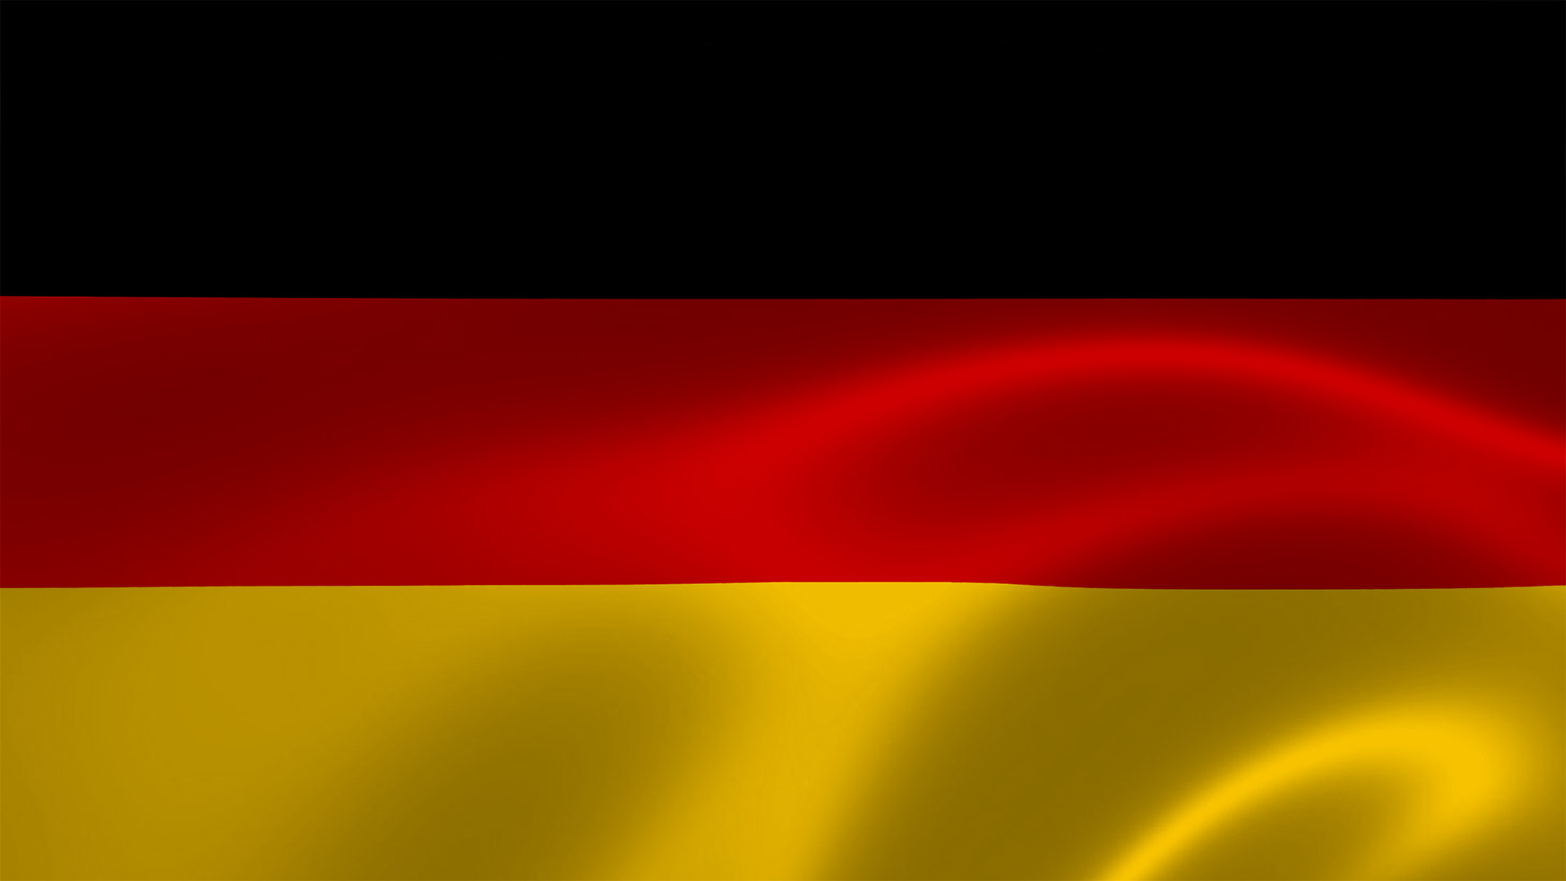
Deutschland
Eine Präsentation von Pia, Celina Henry

Slide 2
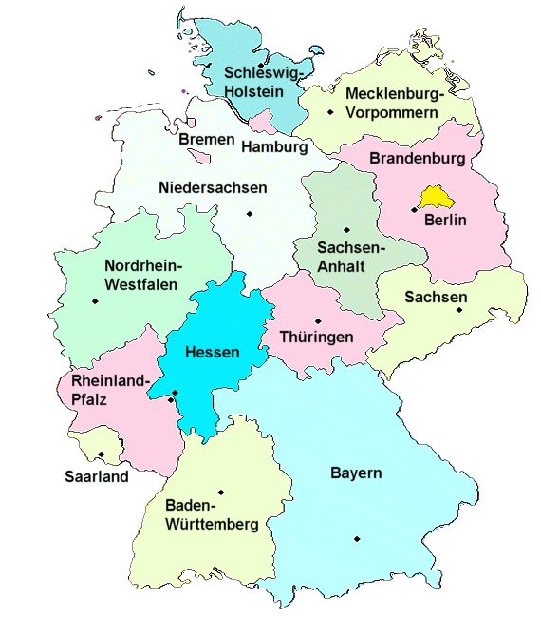
Allgemeine Infos
Hauptstadt: Berlin (ca. 3,6Mio. Einwohner)
Einwohnerzahl: ca. 83Mio.
Fläche: 357.385,71km² (viert größtes Land in der EU)
Anzahl der Bundesländer: 16
Mitglied der EU seit 1951
Gründungstag: 03. Oktober 1990

Slide 3
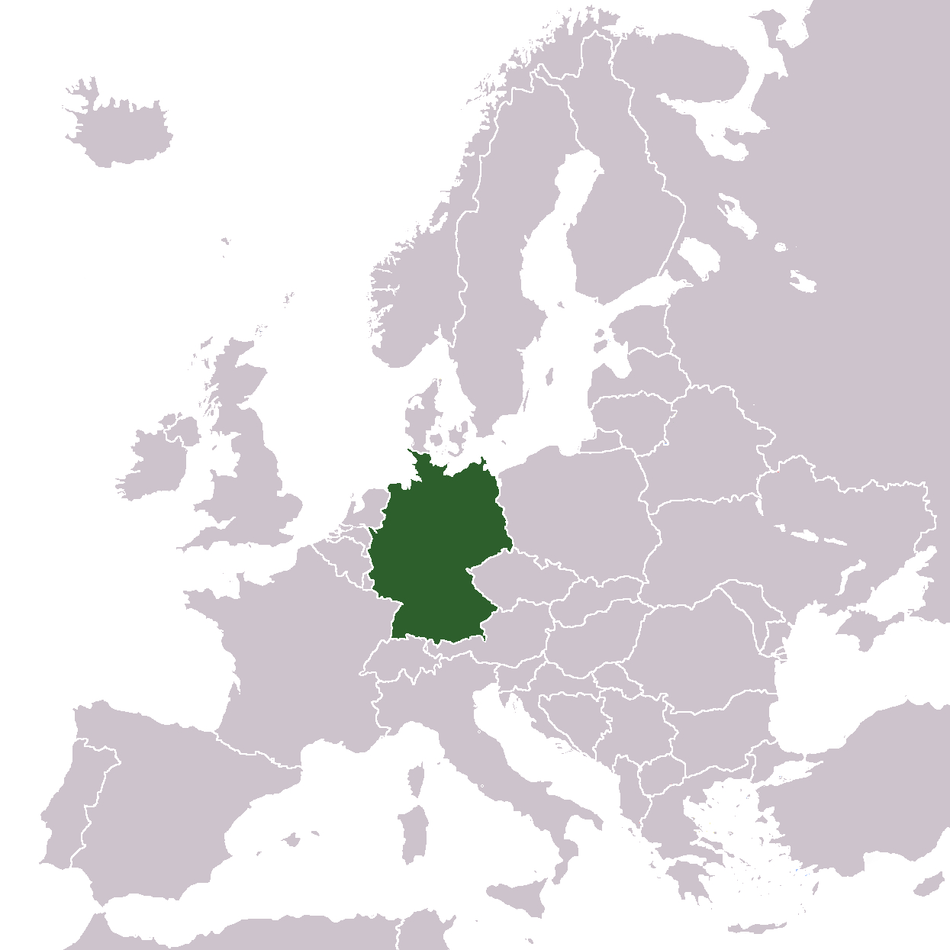
Nachbarstaaten Deutschlands
Deutschland hat insgesamt neun Nachbarsstaaten
Niederlande
Dänemark
Polen
DE
Belgien
Tschechische Republik
Luxemburg
Österreich
Frankreich
Schweiz

Slide 4
Sehenswürdigkeiten

Slide 5
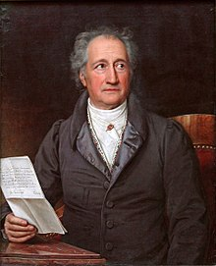
Bekannte Schriftsteller
Paul Thomas Mann
(Geb.: 6. Juni 1875 in Lübeck)
Johann Wolfgang von Goethe
(Geb.. 28. August 1749 in Frankfurt am Main)
Nobelpreisträger für Literatur (1929)
Buddenbrooks
Weitere bekannte Werke:
→ Tristan
→ Der Zauberberg
Verfasser von Theaterdramen, Gedichten etc.
Bekannte Werke:
→ Faust (1808)
→ Der Erlkönig (1782)

Slide 6
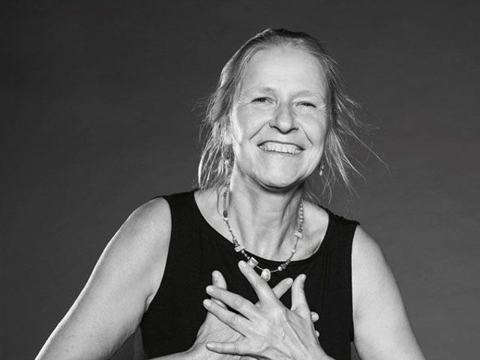
Cornlia Funke
10. Dezember 1958 in Dorsten
Bekannte Werke:
Tintenherz (2003)
Herr der Diebe (2000)
ihre Werke wurden ebenfalls verfilmt

Slide 7
Quellen:
www.tatsachen-ueber-deutschland.de
de.wikipedia.org/wiki/Deutschland
www.bing.com/images/
https://www.ndr.de/kultur/buch/Norddeutsche-Autoren,schriftsteller101.html
https://de.wikipedia.org/wiki/Johann_Wolfgang_von_Goethe#Dramatik
https://www.studiosus.com/Deutschland/Hamburg/18M4--Die-Elbphilharmonie-in-Hamburg--Eigenanreise

Slide 8
Vielen Dank für Ihre Aufmerksamkeit!

